Slide 1

Plan for idrett, friluftsliv og fysisk aktivitet
Bakgrunnstall

Slide 2
Muligheter og utfordringer i Steinkjer
Verdiplattform for Steinkjer:
Vi har unike røtter
Vi har en levende småby med bygder i utvikling
Vi har et utstillingsvindu for norsk landbruk
Vi ligger midt i Norge!
Dessuten...har vi
Pågangsmot
Er åpne, lyse og glade
Steinkjer er ekte saker
Utfordringer
Sosiale ulikheter
  Frafall fra arbeidslivet og økt andel unge uføre
  Mange barn av enslige forsørgere
  Økt andel barn som lever i fattigdom
  Utdanningsnivå
  Utenforskap
  Frafall i vgs – vi er middels – bør bli bedre
Psykisk helse
  Angst og depresjon blant unge
Fysisk helse
  Overvekt, muskel og skjelett-lidelser

Slide 3
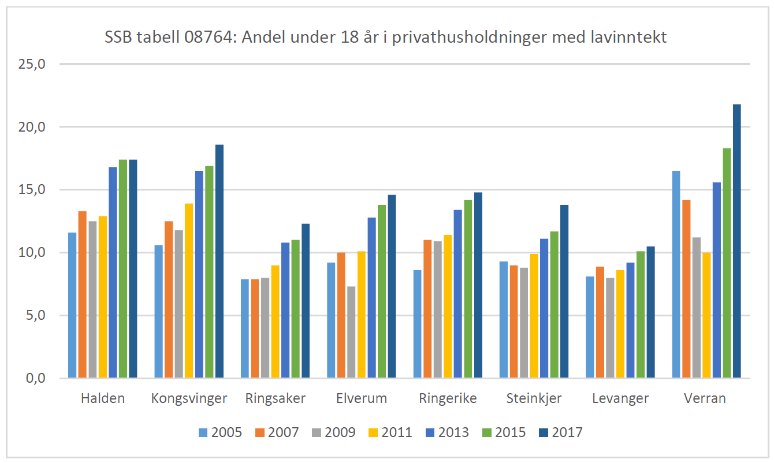
Barn i fattige familier
Andel barn og unge som vokser opp under lavinntekt er økende, og må sees i sammenheng med andel sysselsatte, enslige forsørgere og andel mottakere av uføreytelser.
Steinkjer ligger høyere enn i landet for øvrig.

Slide 4
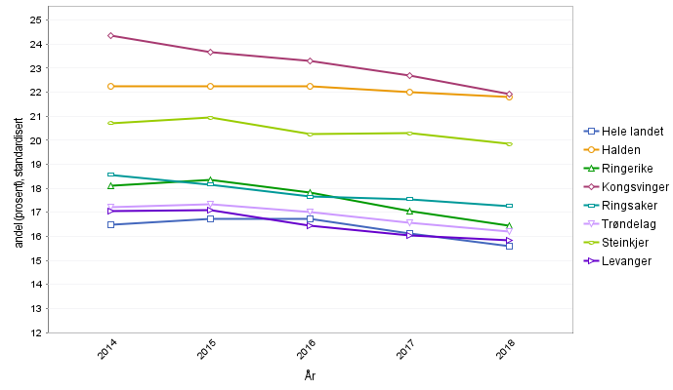
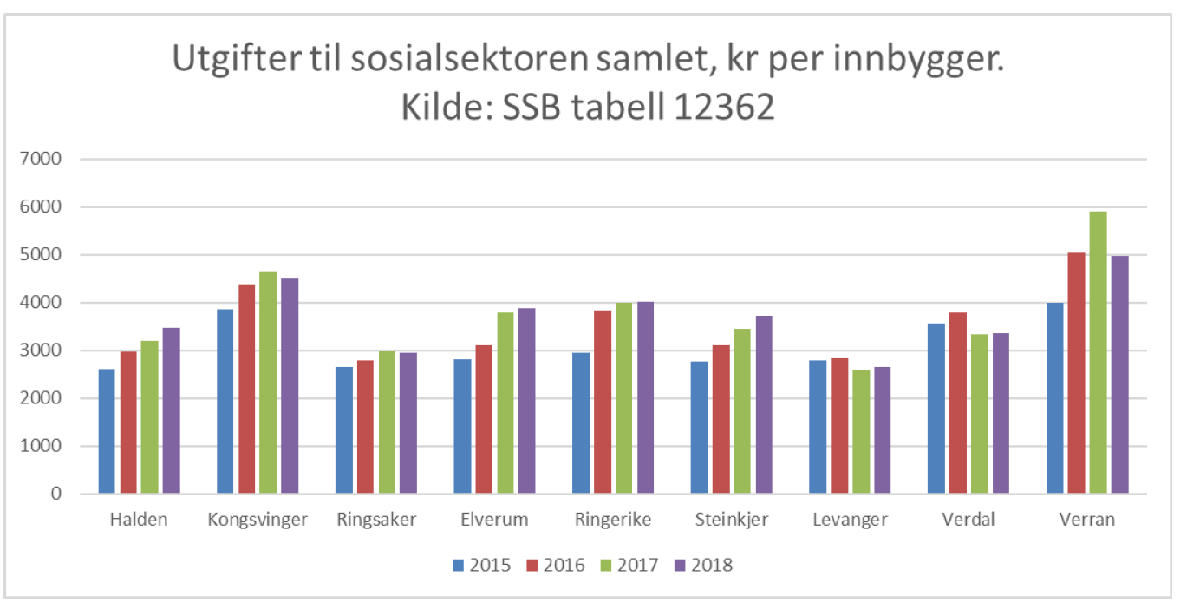
Uføreytelser
Øverste graf: Andelen mottakere av stønad til livsopphold. Dette omfatter mottakere av uføretrygd, arbeidsavklaringspenger, arbeidsledighetstrygd, overgangsstønad for enslige forsørgere og tiltaksmottakere (individstønad). Steinkjer ligger høyere enn landet for øvrig.
Nederste graf: Utgiftene til sosialsektoren øker.

Slide 5
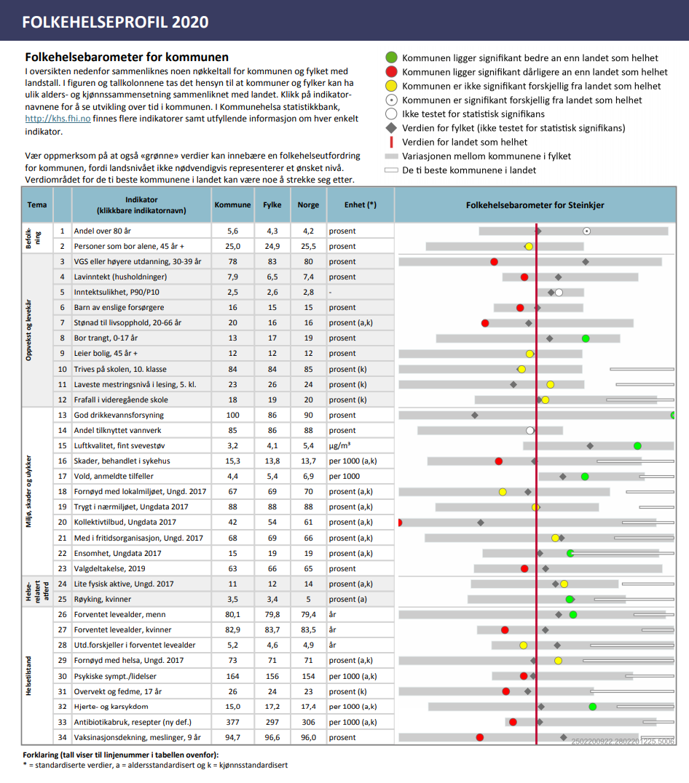
Folkehelseprofil
Se mer på file:///C:/Users/stistr1/Downloads/Folkehelseprofil-2020-nb-5006-Steinkjer.pdf
Notes:
Grønne (5 -> 7)
Forbedringer: Røyking kvinner (nr. 25)
Nye indikatorer: Luftkvalitet (nr.15), vold (nr.17)
Fjernet/blitt dårligere: Lite fysisk aktivitet (nr. 23/24)
Røde (9 - >12)
Forverringer: VGS eller høyere utdanning 30-39 år (nr.4), forventet levealder kvinner (nr. 27)
Nye indikatorer: Kollektivtilbud (nr.20), valgdeltagelse(nr.23) og vaksinasjonsdekning meslinger 9 år (nr. 34)
Fjernet røde: Mobbing

Slide 6
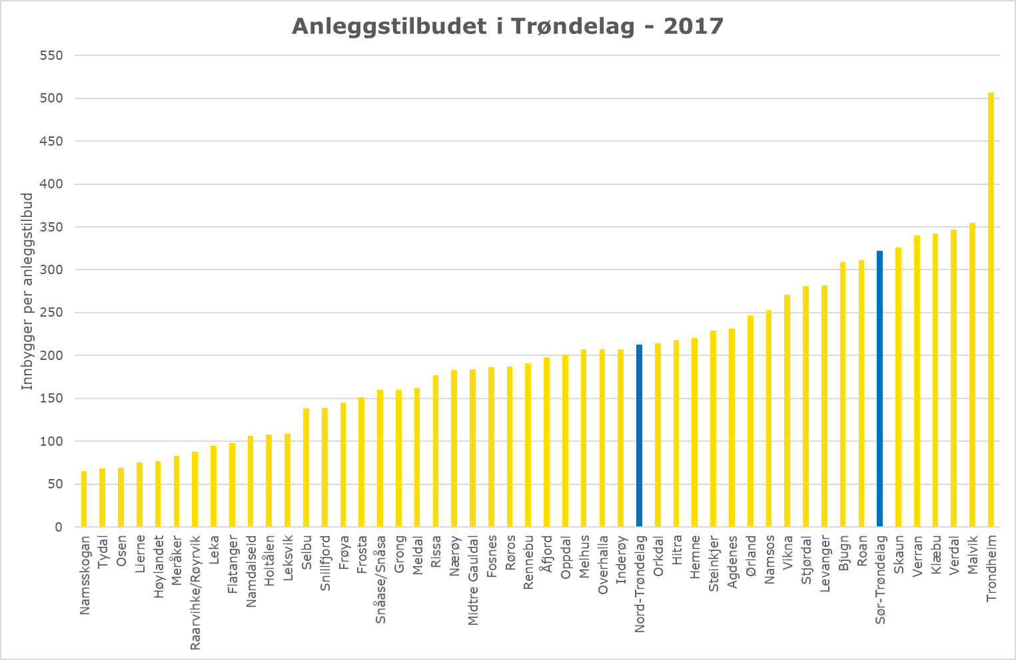
Anleggsdekning
Steinkjer har ganske god anleggsdekning sammenliknet med kommuner på lignende størrelser, og har høsten 2020 oppdatert www.anleggsregisteres.no. I anleggsregistret kan man se hvor mange, og hvilke typer anlegg som er i kommunen. Det er i desember 2020 registrert 291 ordinære anlegg og 119 nærmiljøanlegg i Steinkjer kommune.
Det er ikke registrert i hvilke forfatning disse er i, og det vil være viktig å få innspill på i planarbeidet.

Slide 7
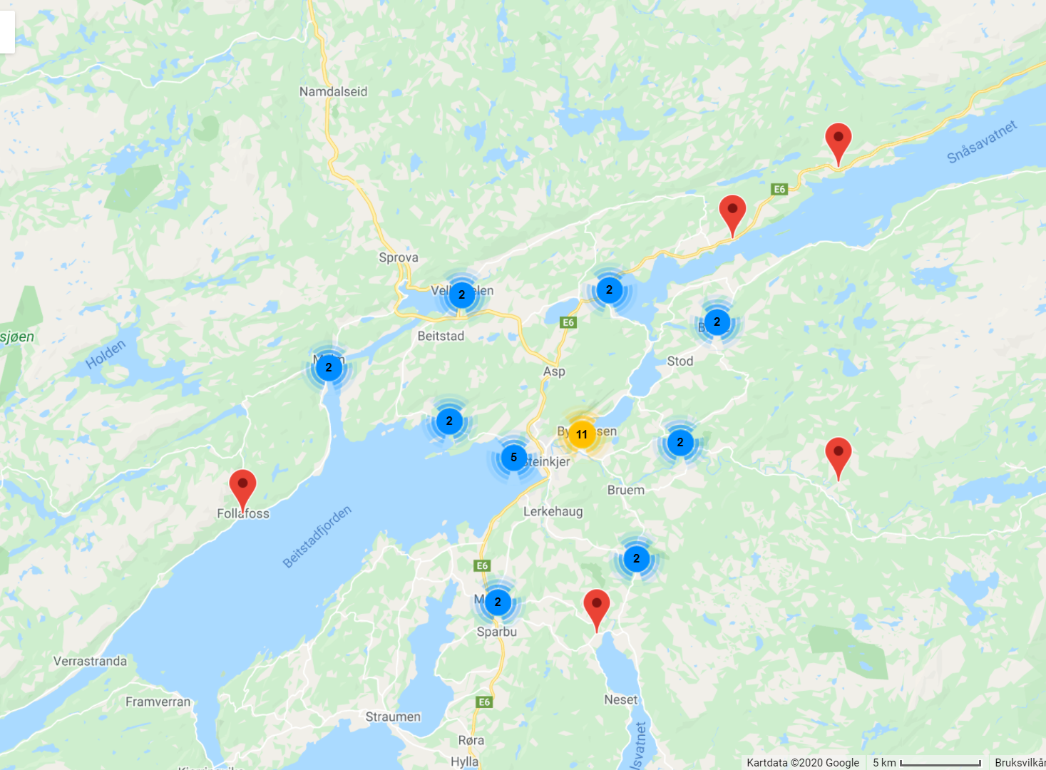
Fotballanlegg i Steinkjer
Antall fotballanlegg: 37 stk
Det inkluderer fotballbane gress, grus, kunstgress, treningsfelt og fotballhall. www.anleggsregisteret.no

Slide 8
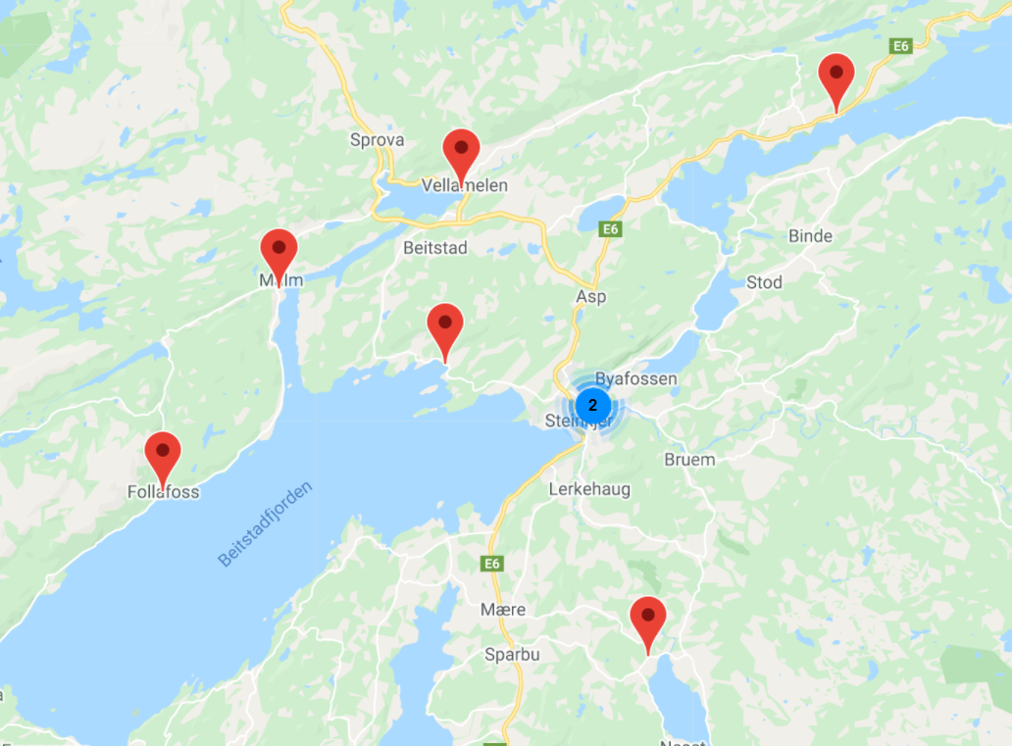
Friidretts-anlegg
Antall friidrettsanlegg: 8 stk
Det inkluderer friidrettsstadion grus, -kunstgress og friidrettshall www.anleggsregisteret.no

Slide 9
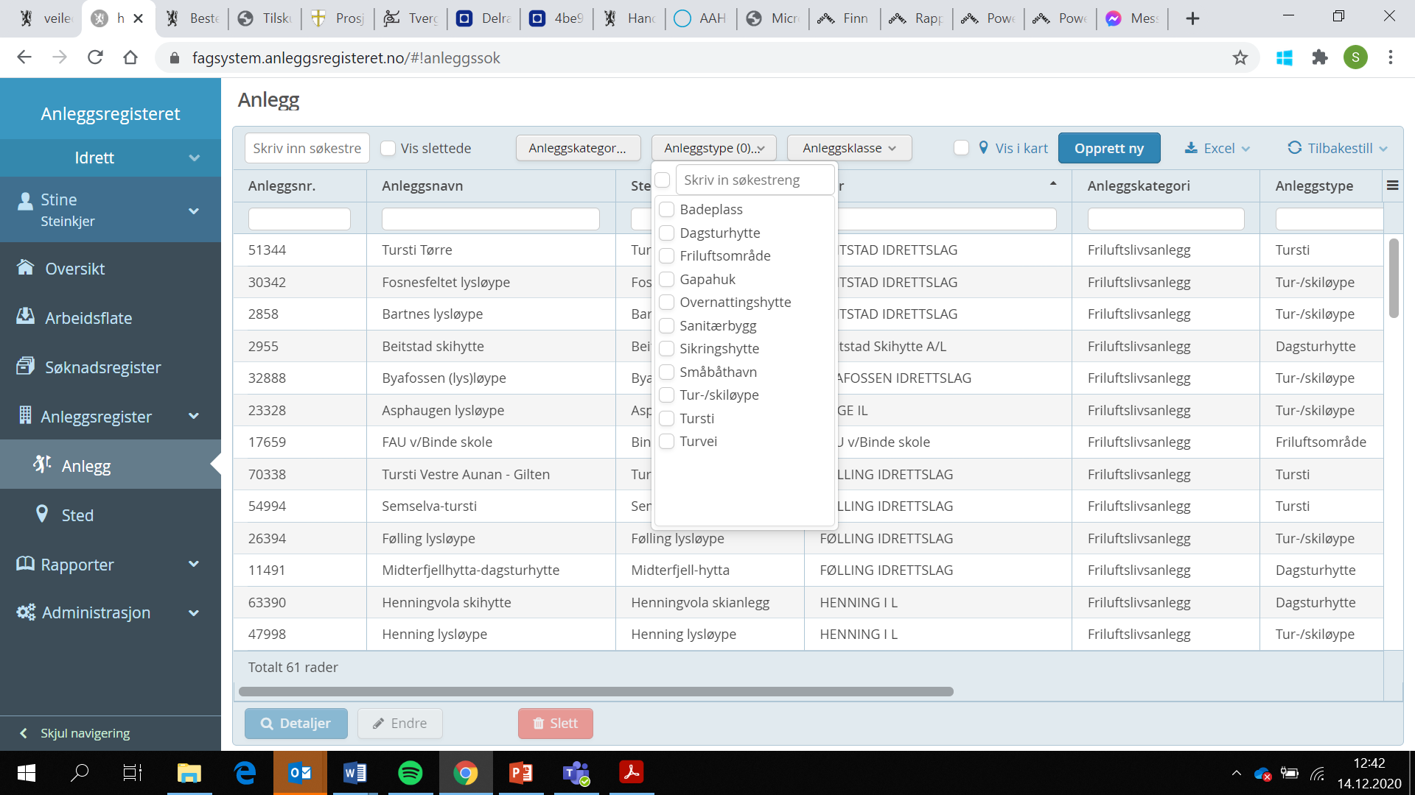
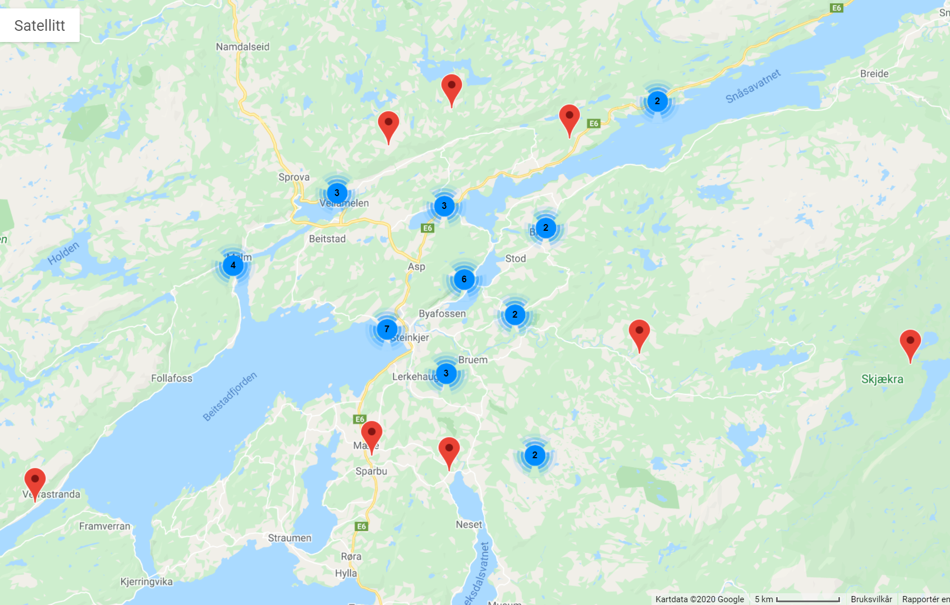
Friluftsanlegg
Antall friluftslivsanlegg: 45 stk
Dette er kun anlegg som har mottatt spillemidler, så anlegg bygd uten dette er ikke registrert her. www.anleggsregisteret.no

Slide 10
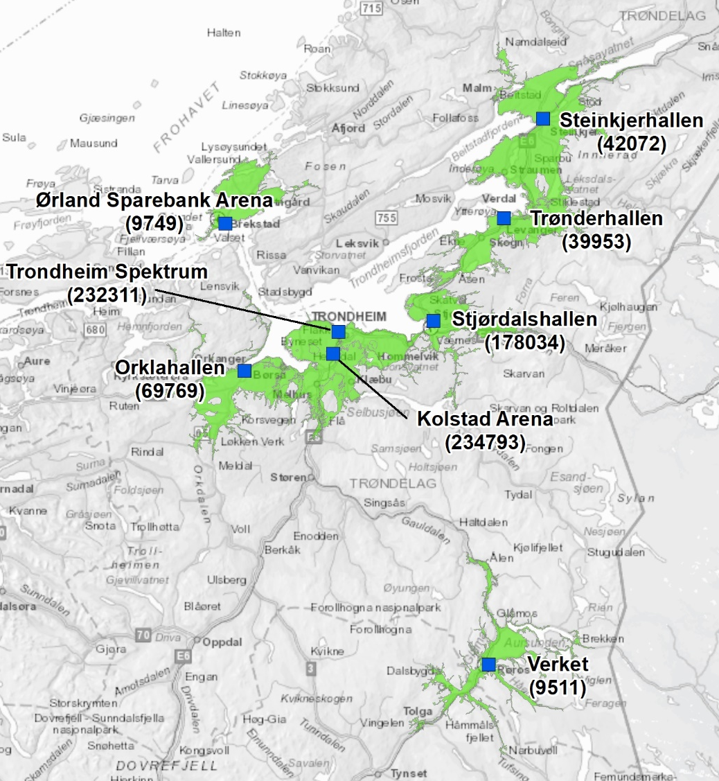
Store flerbrukshaller
(3-flaters)
-Dekningskart-
Store flerbrukshaller
(3-flaters)
-Dekningskart-
Farge-buffer viser befolkningsgrunnlag innenfor 30 min. kjøretid fra anlegget

Slide 11
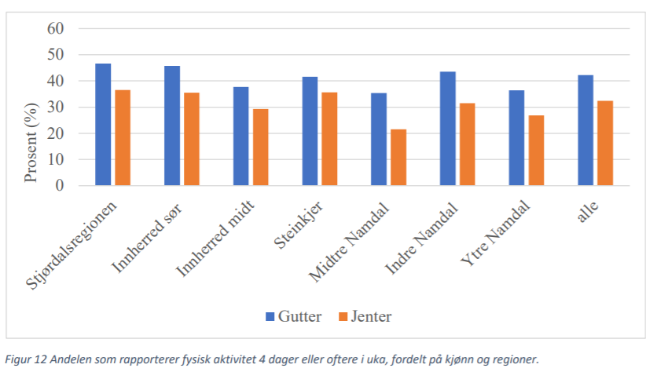
Ungdom og fysisk aktivitet
Fysisk aktivitet omhandler all fysisk aktivitet til en person, mens trening omhandler organisert eller ikke-organisert trening som nødvendigvis ikke sier noe om den totale fysiske aktiviteten til en person. Gutter rapporterer litt mer fysisk aktivitet enn jentene i UngHUNT 4, og ser man på region i nordre Trøndelag ligger Steinkjer midt på treet.

Slide 12
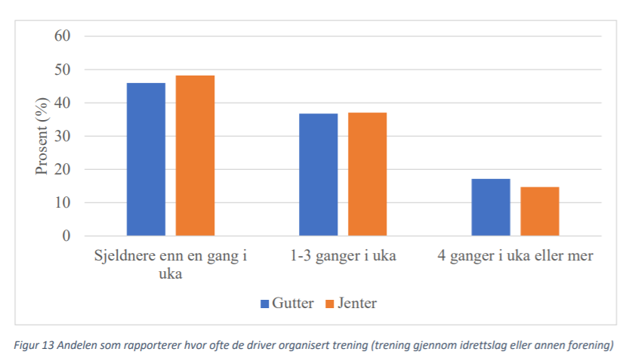
Ungdom og organisert trening
Nesten halvparten av ungdommen rapporterer at de sjelden eller aldri driver organisert trening, samtidig som 17 % av guttene og 15 % av jentene driver trening fire ganger i uka eller oftere gjennom idrettslag eller forening.

Slide 13
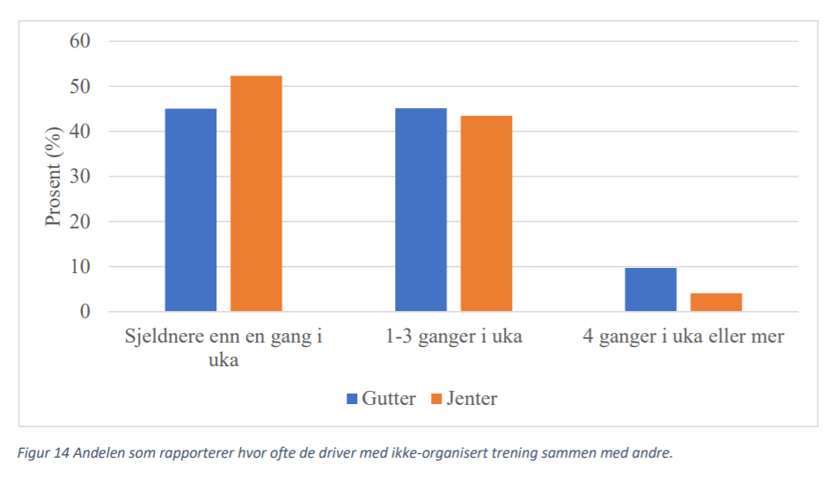
Ungdom og ikke-organisert trening
Bortimot halvparten driver med dette 1-3 ganger i uka.
I tillegg rapporteres det typisk egentrening; det vil si aktivitet som drives alene og ofte på eget initiativ. Over 60% av ungdommene rapporterer slik type trening, én gang i uka eller oftere. Blant jenter rapporterer 53% at de driver egentrening 1-3 ganger i uka, mens blant guttene er det 48 %.

Slide 14
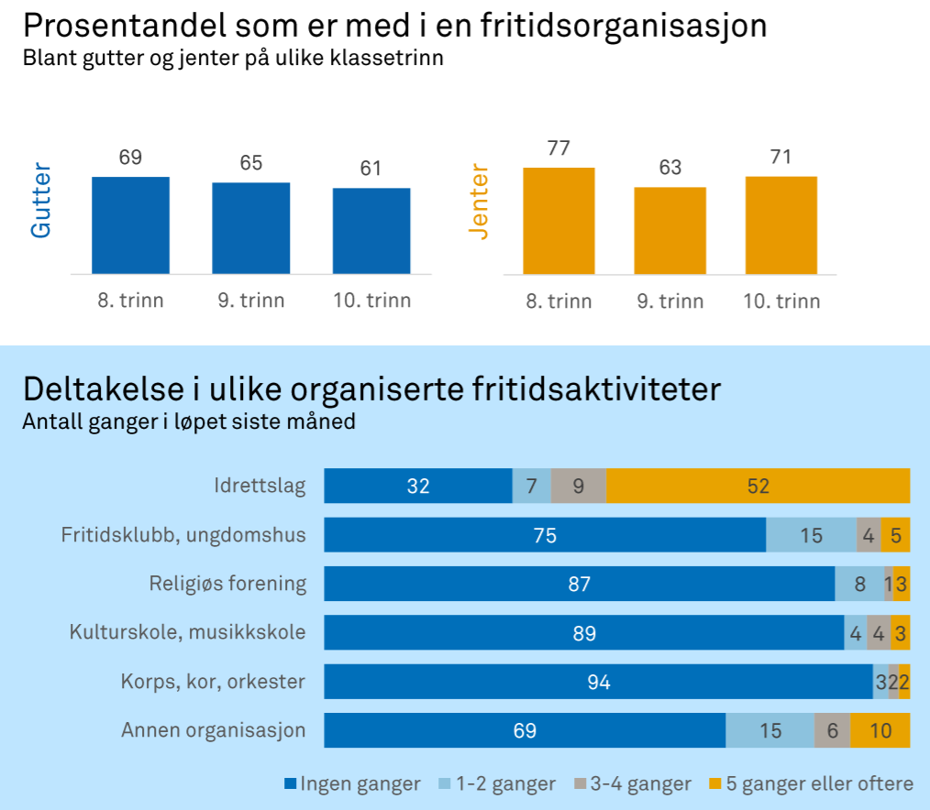
Ungdom (u.skole) og organiserte aktiviteter
De aller fleste har gjennom oppveksten deltatt i organiserte fritidsaktiviteter.
Kilde: Ungdata, 2017, ungdomsskole, Steinkjer

Slide 15
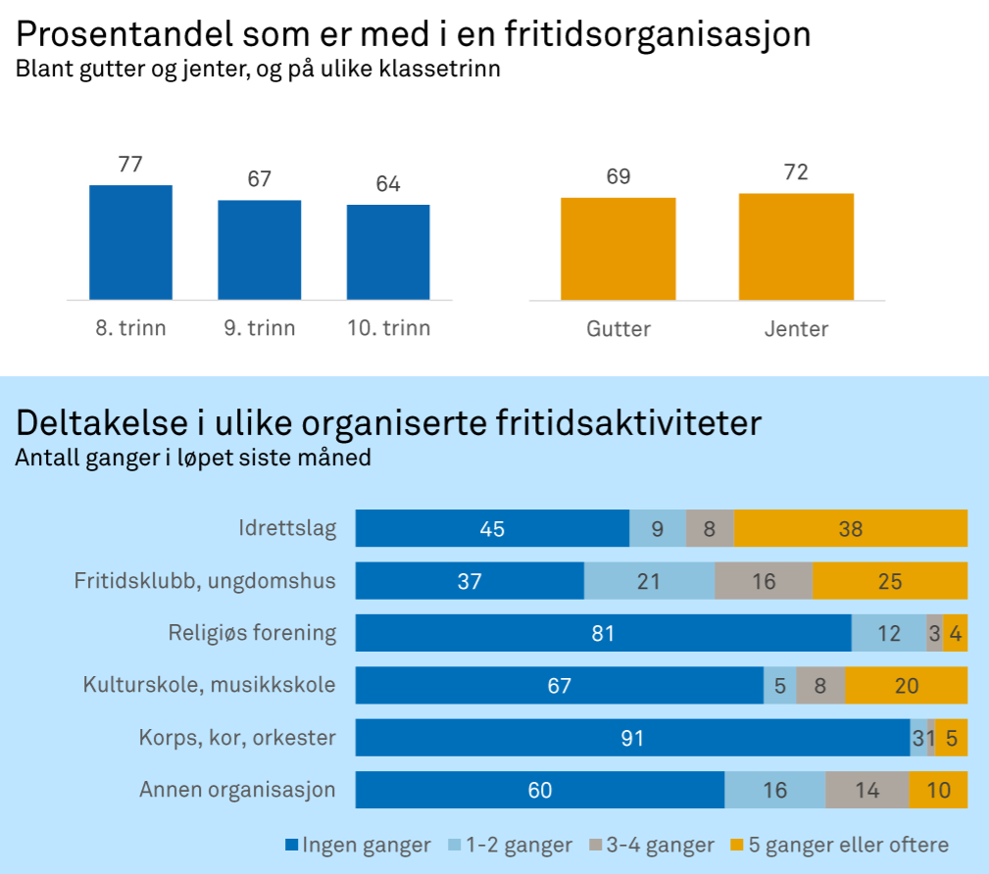
Ungdom (u.skole) og organiserte aktiviteter
De aller fleste har gjennom oppveksten deltatt i organiserte fritidsaktiviteter.
Kilde: Ungdata, 2017, ungdomsskole, Verran

Slide 16
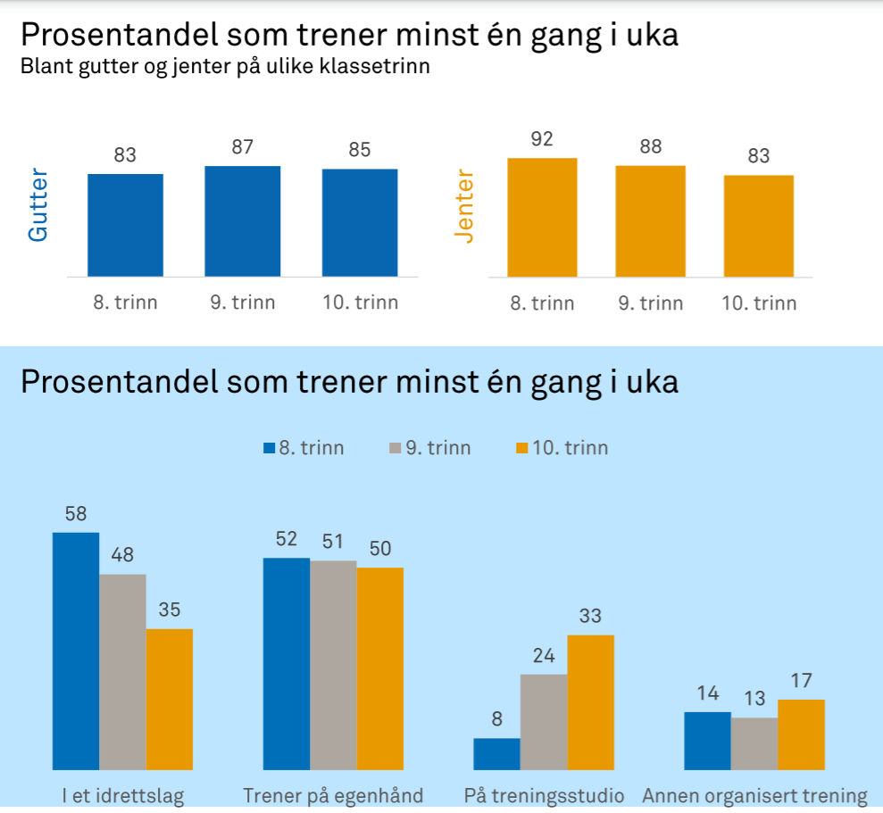
Ungdom og trening
Dagens ungdom er opptatt av trening, og det er like mange som trener i dag som på begynnelsen av 1990-tallet. Men det er også mange som har mye stillesittende tid og skjermaktiviteter. I løpet av ungdomstiden er det mange som slutter i idrettslagene og begynner å trene på treningssenter eller på egen hånd.
Kilde: Ungdata, 2017, ungdomsskole, Steinkjer

Slide 17
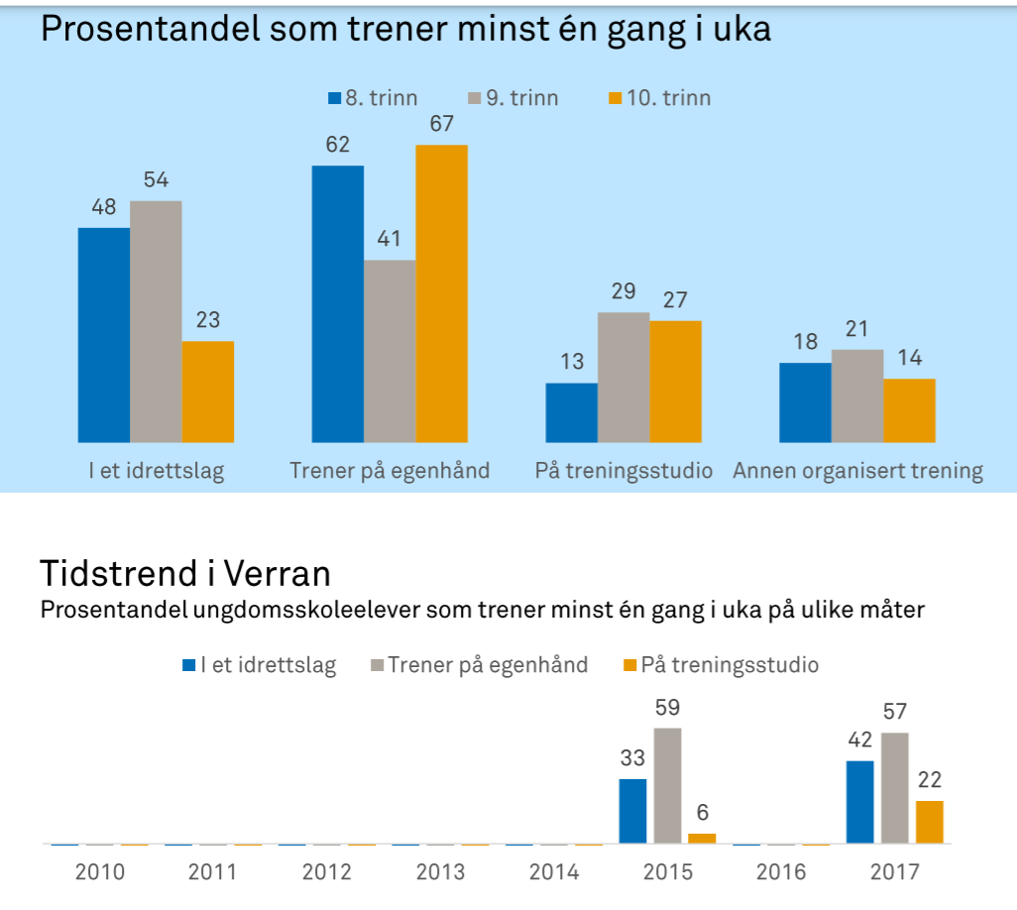
Ungdom og trening
Kilde: Ungdata, 2017, ungdomsskole, Verran

Slide 18
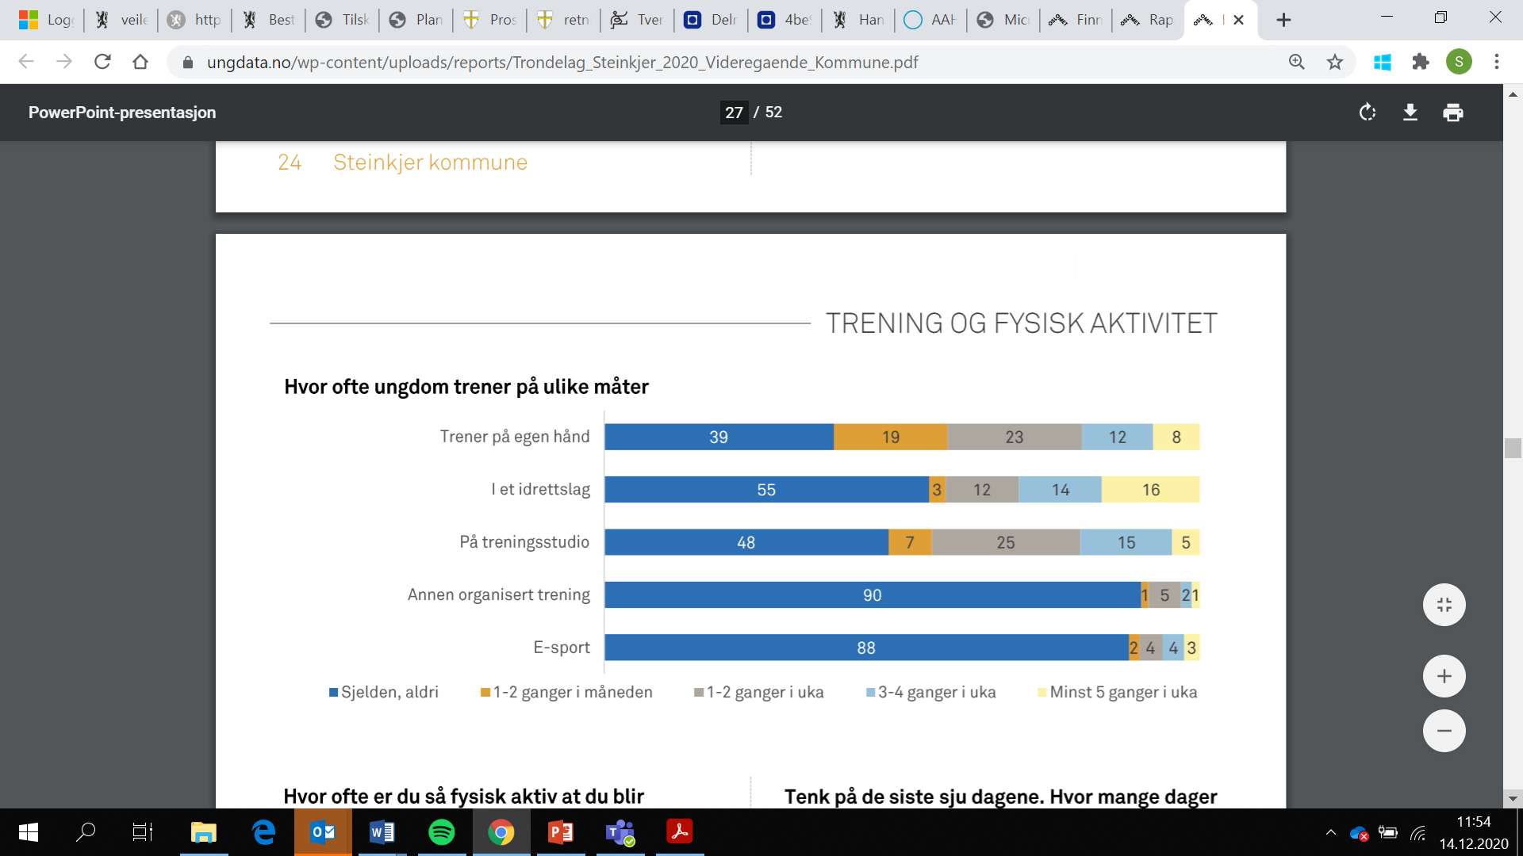
Ungdom (vgs.) og type trening
Kilde: Ungdata, 2020, videregående skole, Steinkjer

Slide 19
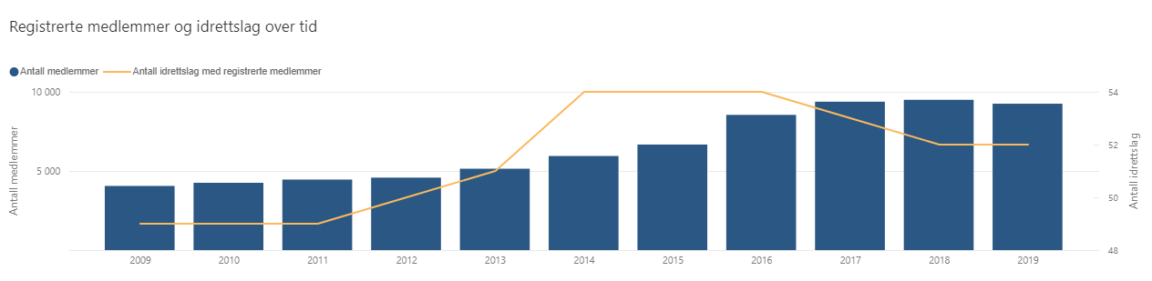
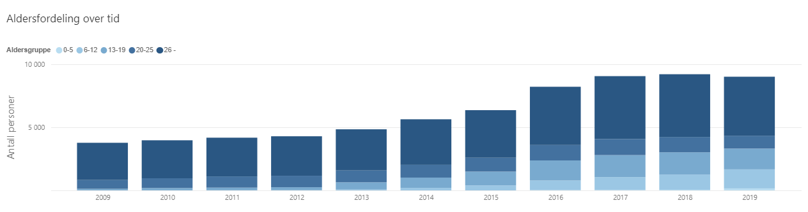
Steinkjer 2009-2019
Registrerte medlemmer Data per 22.12.20, 20:53 Filtrert etter År (er større enn eller lik 2009 og er mindre enn 2020), Idrettskrets (er Trøndelag), Idrettsråd (er Steinkjer idrettsråd)

Slide 20
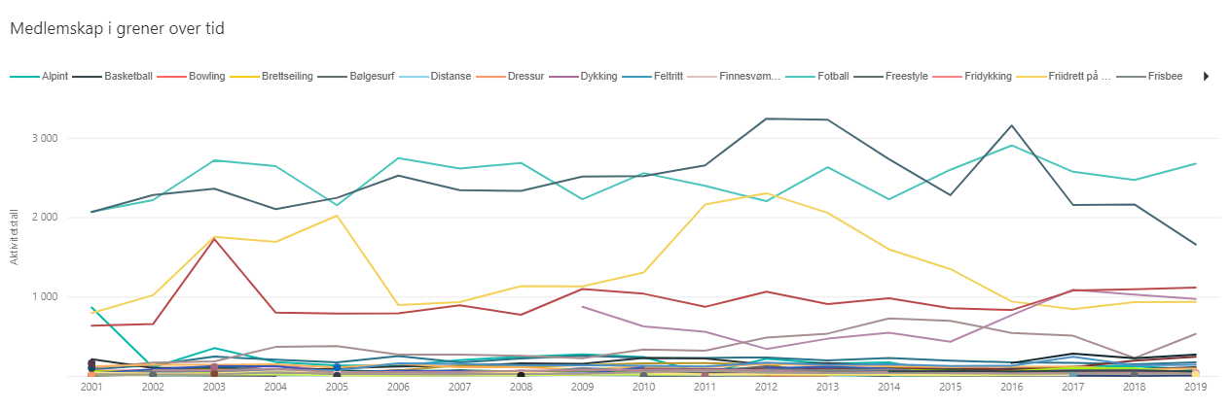
Topp 5 grener 2019:
Fotball 2673
Langrenn 1657
Håndball 1115
Gang mosjon og turmarsj 971
Friidrett på bane 933
Topp 6-12:
Volleyball 247
Klatring 241
Golf 173
Skiskyting 141
Landevei 109
Orientering 95
Alpint 84
Steinkjer 2019

Slide 21
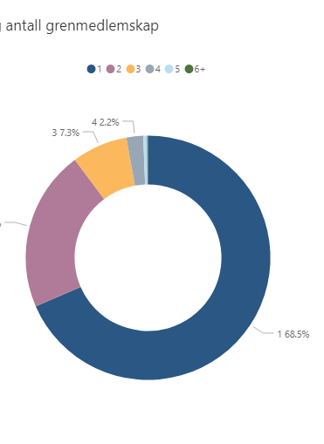
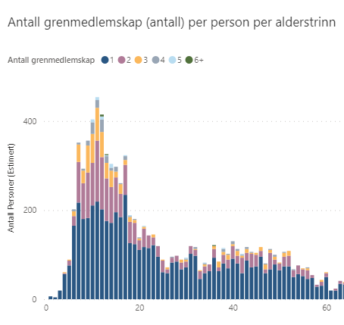
Steinkjer IR 2019
GRENMEDLEMSKAP
0-110 år
Hvor mange som er med i flere idretter samtidig, og med aldersfordeling.

Slide 22
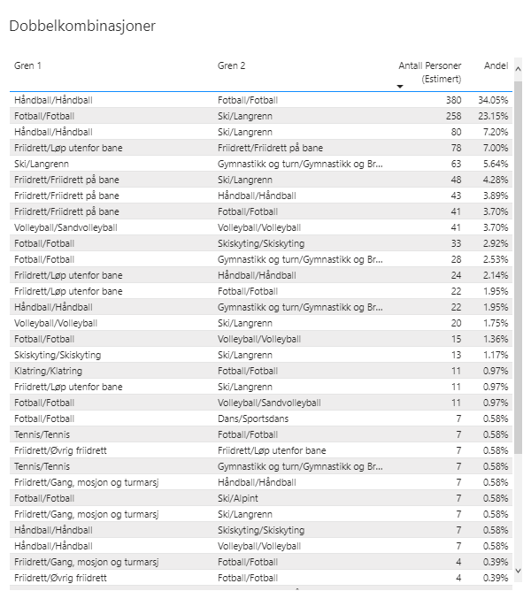
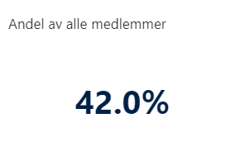
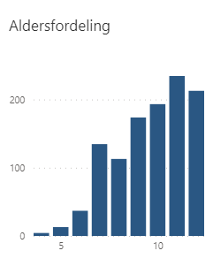
Steinkjer IR 2019
0-12 år
For de som driver med to idretter er kombinasjonen håndball + fotball er mest populær, etterfulgt av kombinasjon fotball + ski/langrenn.

Slide 23
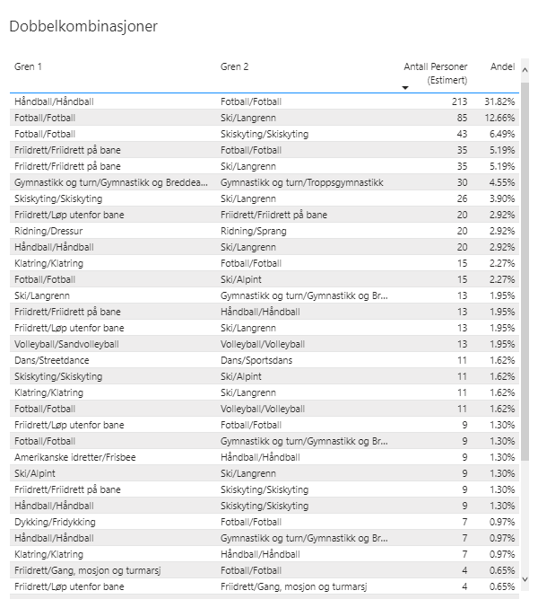
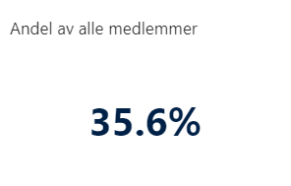
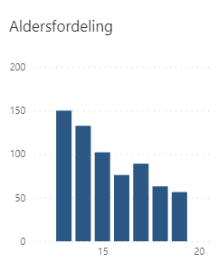
Steinkjer IR 2019
13-19 år
For de som driver med to idretter er kombinasjonen håndball + fotball er mest populær, etterfulgt av kombinasjon fotball + ski/langrenn.

Slide 24
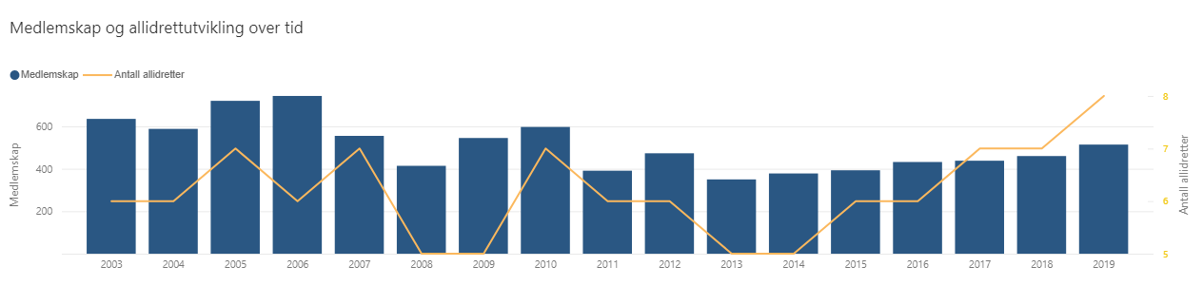
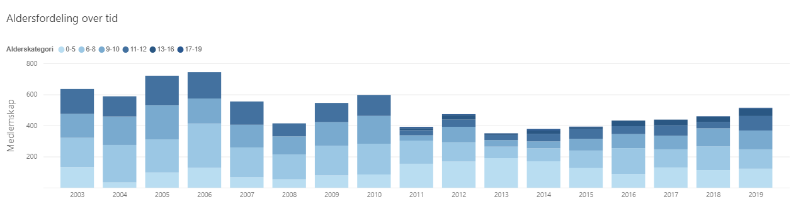
Steinkjer 2019 allidrett

Slide 25
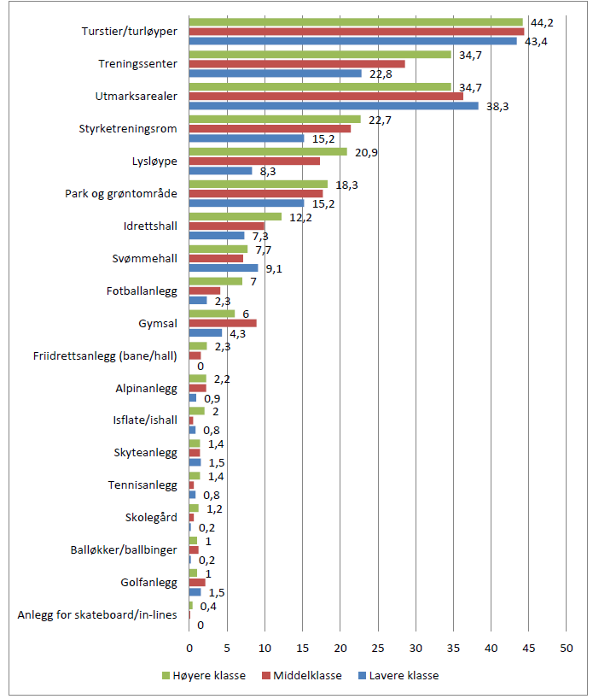
Fysisk aktivitet og sosial klasse (voksne)
Den aktiviteten som flest i befolkningen driver med er friluftsaktiviteter, hvor det er en jevn fordeling i forhold til sosial klasse. Trenden for alle sosiale lag de siste 20 årene er økt bruk av anleggstyper som er åpne og lett tilgjengelige for individuell bruk. Når man ser på aktivitetsanlegg knyttet til sosial klasse er det tydelig at disse aktiviserer ulikt (Figur). Når det gjelder sosialklasse, fremstår turstier, større utmarksarealer, parker og grøntområder som egalitære arenaer for fysisk aktivitet. (https://helsedirektoratet.no/publikasjoner/fysisk-aktivitet-omfang-tilrettelegging-og-sosial-ulikhet )

Slide 26
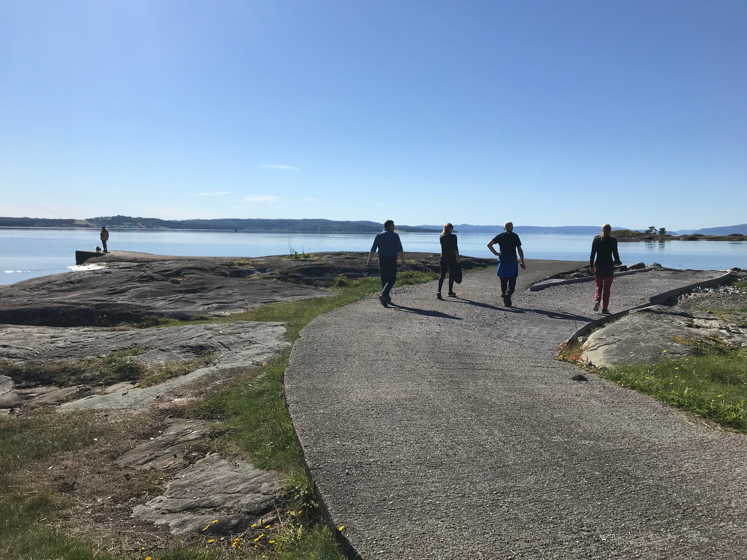
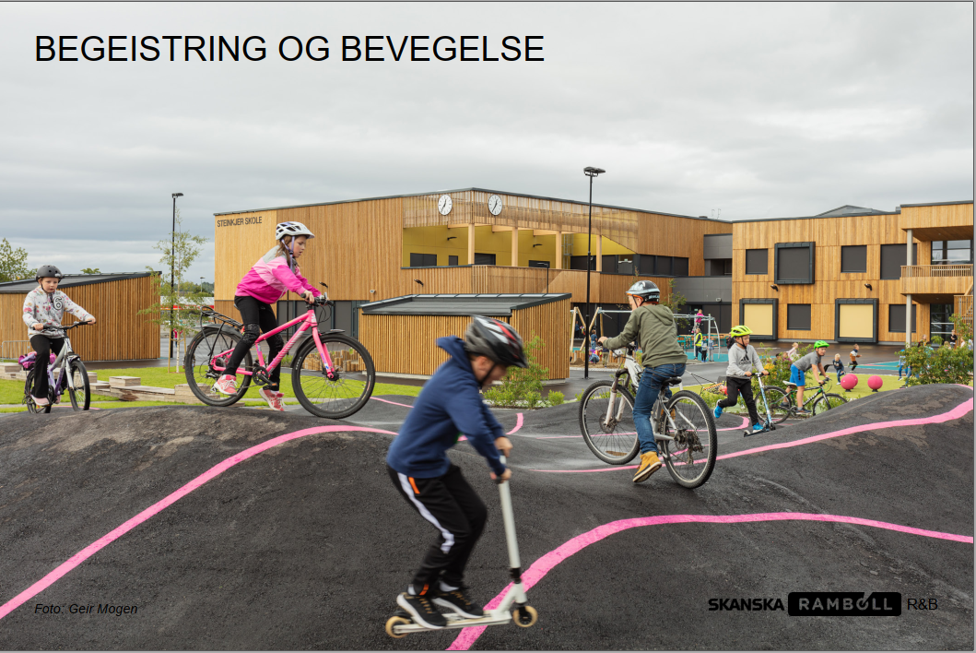
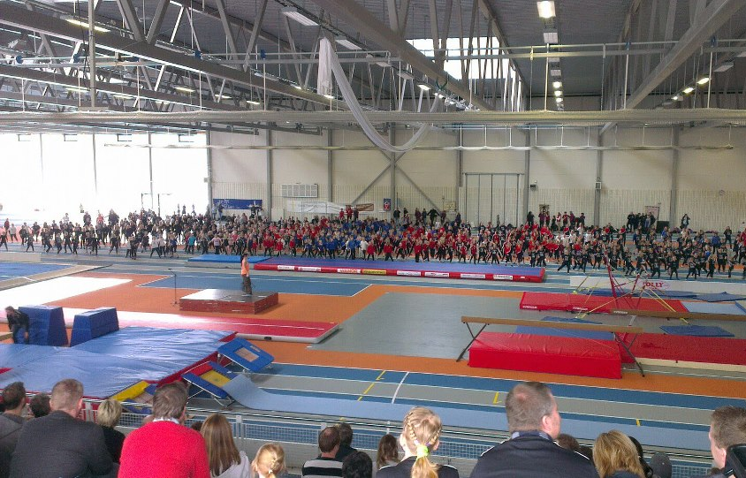
Husk alle tre ☺
1) Friluftsliv. Hoøya
2) Nærmiljøanlegg og skolegårder, Steinkjer skole
3) Idrett. Turnstevne i Steinkjerhallen

Slide 27
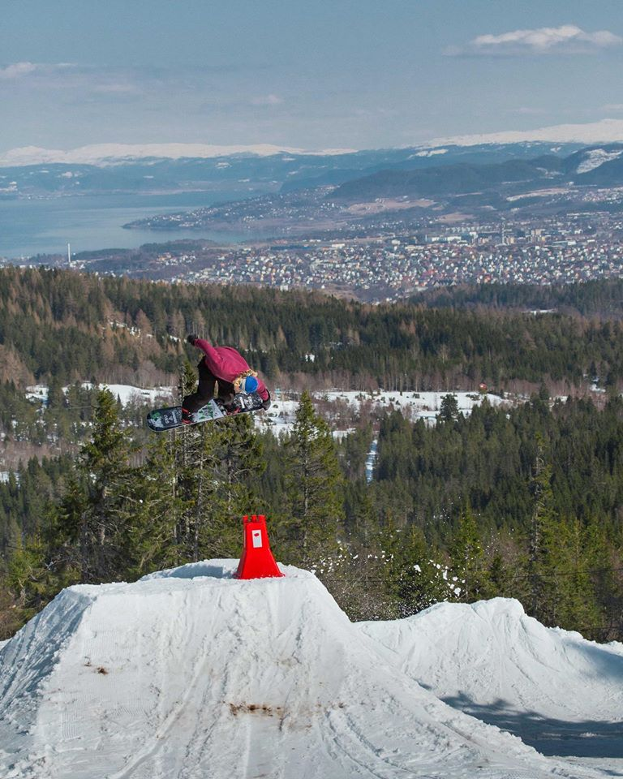
Ny målsetting i Trøndelag
Anlegg til idrett og fysisk aktivitet skal bidra til god helse, sosial utjevning, trygge lokalsamfunn og oppvekstmiljø for flest mulig.
Nærmiljøet og møteplasser skal være tilrettelagt for opplevelser og aktivitet.
(Fra Trøndelagsplanen og Kulturstrategien)
Alle skal ha mulighet til å drive idrett og fysisk aktivitet både i regi av idretten og i egenorganisert aktivitet, til en lavest mulig kostnad.
Det legges særlig vekt på å utvikle attraktive tilbud til barn og unge.
Foto: Chris Baldry

Slide 28
Statlige føringer for området idrett, friluftsliv og fysisk aktivitet
Handlingsplan for aktive liv 2020-2029 «Sammen om aktive liv» | Visjon: Bevegelse og fysisk aktivitet er et naturlig valg for alle gjennom livet. Hovedmål 1: Et mer aktivitetsvennlig samfunn dere akke uavhengig av alder, kjønn, funksjonsnivå og sosial bakgrunn gis mulighet til bevegelse og fysisk aktivitet. Hovedmål 2: Andelen i befolkningen som oppfyller helsemessige anbefalinger om fysisk aktivitet er økt med 10 prosentpoeng innen 2025 og 15 prosentpoeng innen 2030.
Meld. St. 18 (2015–2016) «Friluftsliv – Natur som kilde til helse og livskvalitet» og Handlingsplan for friluftsliv «Natur som kilde til helse og livskvalitet» | De nasjonale målene for friluftsliv: 1. Friluftslivets posisjon skal ivaretas og videreutvikles gjennom ivaretakelse av allemannsretten, bevaring og tilrettelegging av viktige friluftslivsområder, og stimulering til økt friluftslivsaktivitet for alle. 2. Naturen skal i større grad brukes som læringsarena og aktivitetsområde for barn og unge.
Meld. St. 26 (2011-2012) Den norske idrettsmodellen | Visjon: Idrett og fysisk aktivitet for alle. Mål: 1. Alle som ønsker det skal ha mulighet til å drive idrett og fysisk aktivitet i form av trening og mosjon. Mål 2. Den frivillige, medlemsbaserte idretten skal sikres gode rammevilkår for å gi grunnlag for et omfattende og inkluderende aktivitetstilbud. Det legges særlig vekt på å utvikle attraktive tilbud til barn og ungdom. Mål 3. Samfunnet skal være godt tilrettelagt for egenorganisert fysisk aktivitet. Mål 4. Toppidretten skal styrkes ut fra dens rolle som identitetsskaper og dens bidrag til en positiv prestasjonskultur i det norske samfunn. Toppidrettsutøvere skal derfor gis treningsmuligheter som bidrar til prestasjoner på internasjonalt toppnivå innenfor etisk forsvarlige rammer. (Meld. St. 26 (2011-2012), s. 13)

Slide 29
Kilder
www.anleggsregisteret.no
Breivik, G., & Rafoss, K. (2017). Fysisk aktivitet; omfang, tilrettelegging og sosial ulikhet. Oslo og Alta: Norges idretthøgskole, Universitetet i Tromsø og Helsedirektoratet. (https://helsedirektoratet.no/publikasjoner/fysisk-aktivitet-omfang-tilrettelegging-og-sosial-ulikhet)
Rangul, V., & Kvaløy, K. (2020). Fritidsaktiviteter og kontakt med venner blant ungdommer i Nord-Trøndelag 2017-19. Helsestatistikk-rapport nummer 2 fra Ung-HUNT4. Levanger: HUNT forskningssenter.
Ungdatasenteret & Korus-Midt. (2017). Ungdomskoleelever i Steinkjer kommune. Hva driver ungdommene med? Hvordan har de det? Oslo/Trondheim: Ungdatasenteret & KoRus-Midt.
Ungdatasenteret & KoRus-Midt. (2017). Ungdomsskoleelever i Verran kommune. Hva driver ungdommene med? Hvordan har de det? Oslo og Trondheim: Ungdatasenteret & KoRus-Midt.
Ungdatasenteret og KoRus-Midt. (2018). Ungdata junior. Steinkjer og Verran kommune. Oslo og Trondheim: Ungdatasenteret og KoRus-Midt.
Ungdatasenteret & KoRus-Midt. (2020). Ungdata Steinkjer kommune. resulatter fra ungdataundersøkelsen i Steinkjer kommune 2020. Videregående. Oslo & Trondheim: Ungdatasenteret & KoRus-Midt.
Tall fra Norges idrettsforbund

